Slide 1

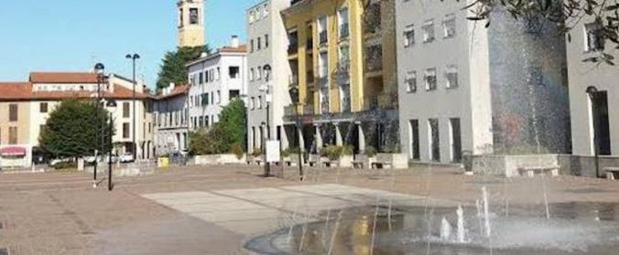
CARTOGRAFIA DEGLI INTERVENTI
DISTRETTO URBANO DEL COMMERCIO DI MALNATE

Slide 2
LOCALIZZAZIONE DEGLI INTERVENTI: RIQUALIFICAZIONE PUBBLICA DEL «CONTENITORE» COMMERCIALE
PERCORRENZA A PIAZZA SAN FRANCESCO
PIAZZA TESSITRICI
VIA MATTEOTTI
PIAZZA CAVOUR E VIA DANTE
<numero>

Slide 3
LOCALIZZAZIONE DEGLI INTERVENTI: PIANO DELLA SOSTA
<numero>

